Slide 1



Дружелюбівська філія
Добровеличківського ліцею «ІНТЕЛЕКТ»
П’ять органів чуття – пізнаємо наш чудовий світ за допомогою сенсорного сприйняття
Роботу виконала
Брага Ганна,
учениця 9 класу
Науковий керівник,
Борщевська Л.В.
2023 р.

Slide 2
Об'єкт дослідження:
органи чуття людини
Предмет дослідження:
Типи сприйняття інформації як пізнання навколишнього світу і самого себе
Мета роботи: вивчити типи та принципи сприйняття навколишнього світу за допомогою органів чуття.
Підкреслити значення цих знань і розробити рекомендації їх практичного використання в повсякденому житті та навчанні учнів.

Slide 3
Методи дослідження:
Опрацювання наукової літератури з теми роботи
Опитування, тестування,
спостереження, гра
Аналіз, порівняння, абстрагування та узагальнення

Slide 4
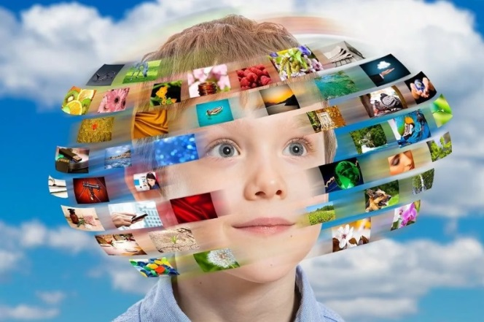
Актуальність проблеми
дослідження
Органи чуття - це п'ять каналів: зоровий, слуховий, тактильний, смаковий, нюховий як «єдині двері», які відкриті для пізнання.
Інформація, одержувана головним мозком від органів чуття, формує сприйняття людини.
Вислів про те, що всі люди різні, не просто фраза. Цікаво те, що ми по-різному сприймаємо інформацію.
Не кожен замислюється про це, і як наслідок, – тільки частково використовує свій потенціал у навчанні, роботі, бізнесі, спілкуванні …
Тож розглянемо особливості пізнання світу через різні типи сенсорного сприйняття органами чуття.

Slide 5
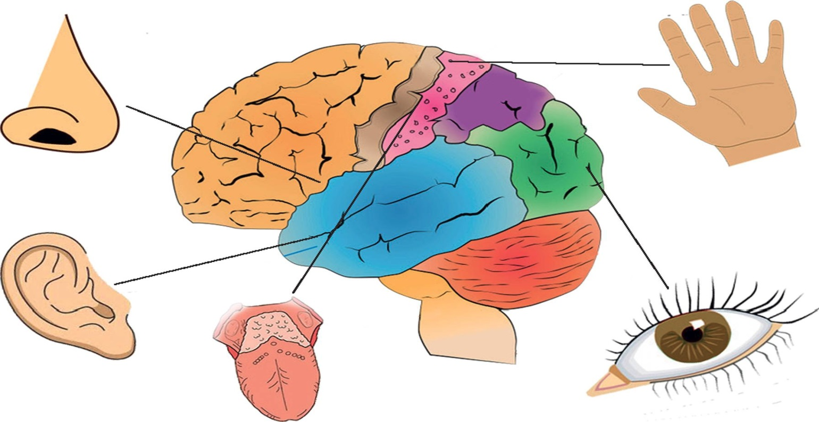
Учені стверджують: «Не око бачить, не вухо чує, не ніс і язик відчуває, а мозок!». Як це зрозуміти?
— Дуже просто! Сигнал до мозку найчастіше передається комплексно, через повне сенсорне сприйняття образу.

Slide 6
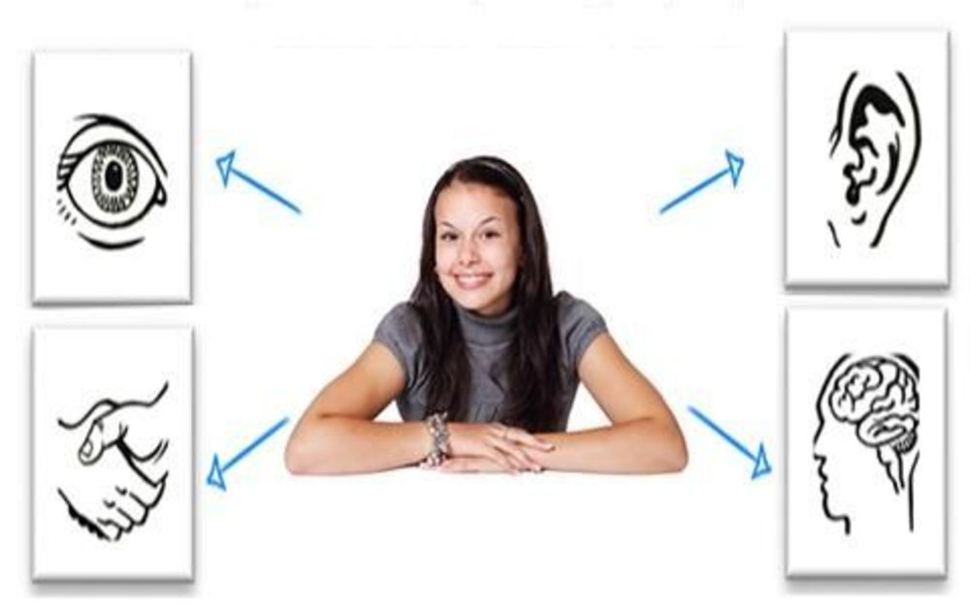




Ще в минулому столітті шкільний інспектор з Нової Зеландії Ніл Флемінг висунув теорію про чотири типи сенсорного сприйняття інформації :
ВІЗУАЛЬНЕ
АУДІАЛЬНЕ
КІНЕСТЕТИЧНЕ
дигітальне
Ми вирішили визначити:
які типи сприйняття в учнів нашої школи;
чи залежать вони від віку та статті дитини.

Slide 7
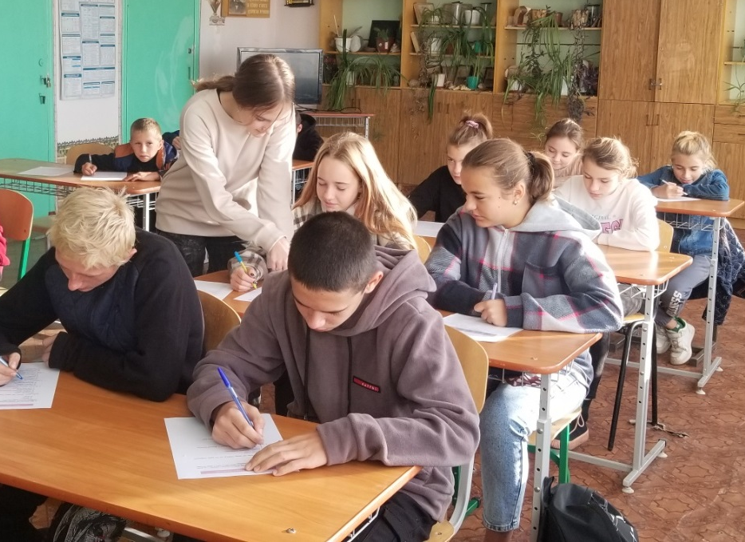
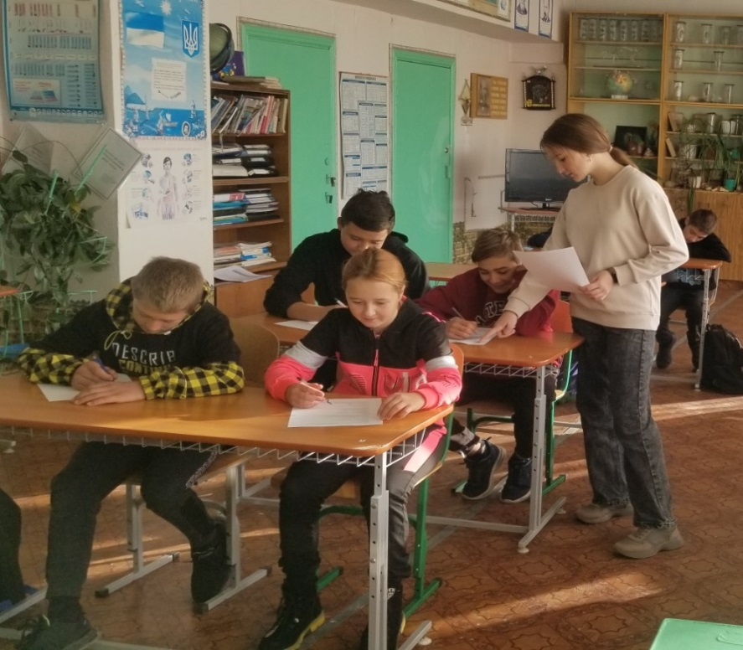
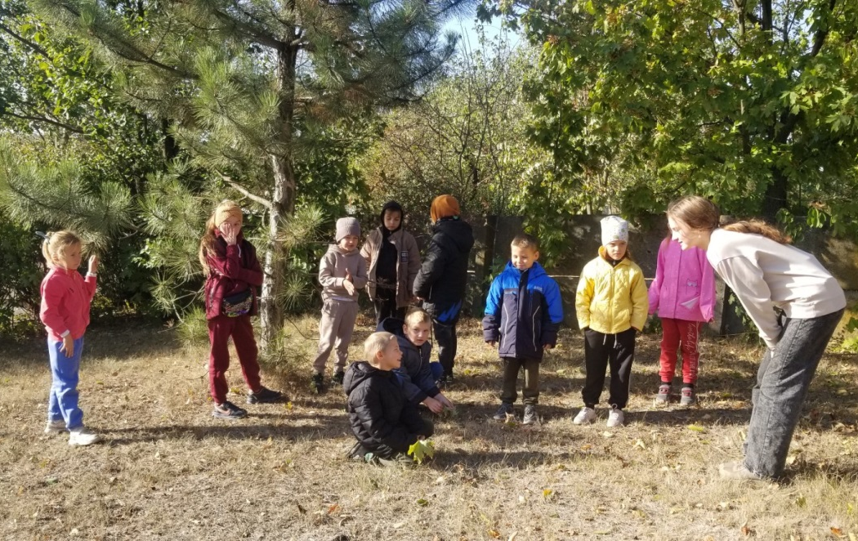
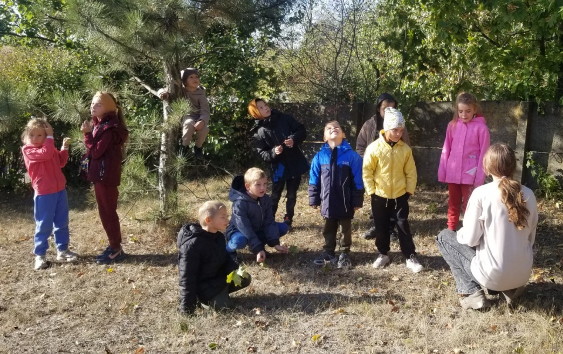
І етап - Експрес-тест https://docs.google.com/document/d/1LGwg4jncAa6SnxU6s5pvRra7OTiWO7U0/edit?usp=sharing&ouid=101462300193306510784&rtpof=true&sd=true.
Гра - «Ти в лісі - твої відчуття»
https://docs.google.com/document/d/17IeQIRjxSR-blDLJMDILaxrT-26mVJ8V/edit?usp=sharing&ouid=101462300193306510784&rtpof=true&sd=true

Slide 8
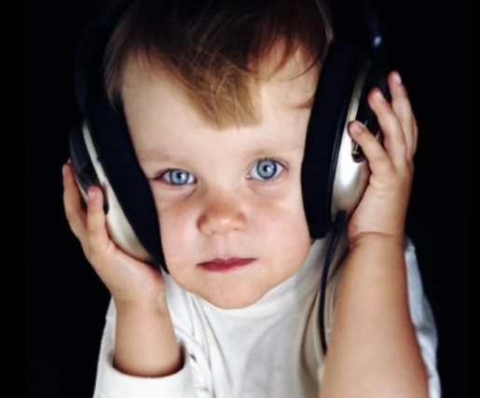
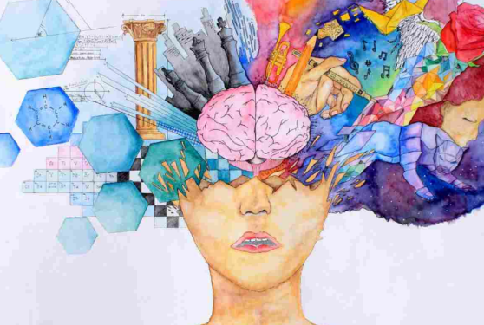
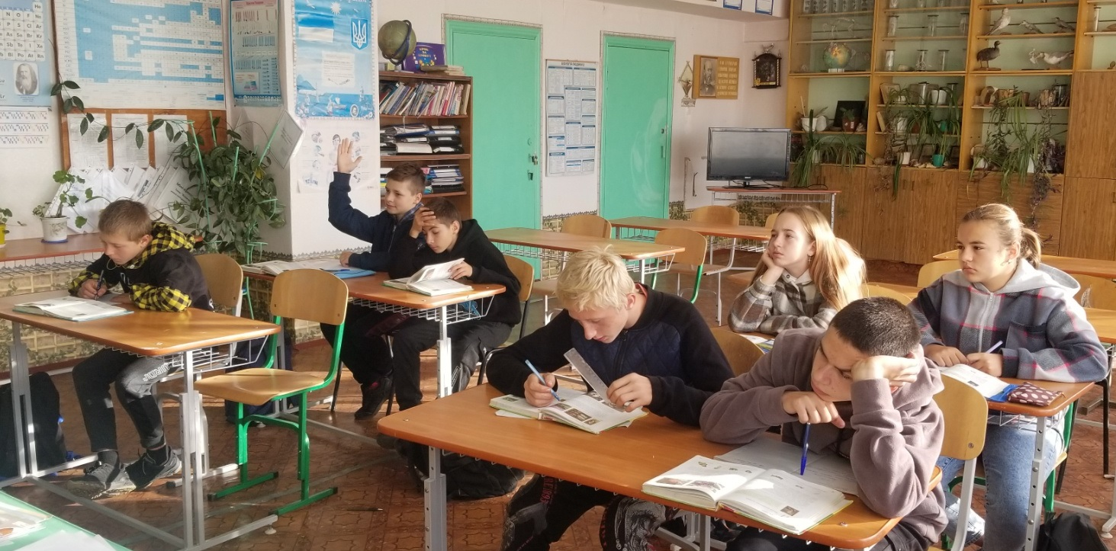
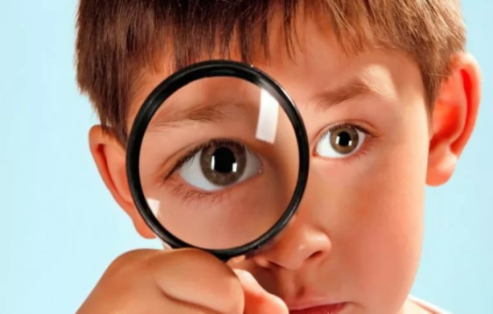
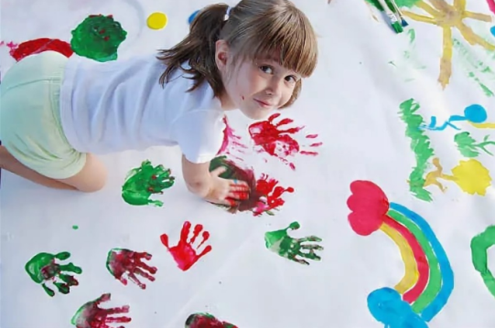
ІІ етап- Як учні працюють на уроках?
аудіали записують на слух, або взагалі просто слухають і нічого не пишуть;
дигітали запитують про користь і призначення вивченого матеріалу.
візуали уважно розглядають матеріал і переписують з дошки чи таблиць;
кінестетики шукають потрібний розділ у підручнику, а потім прямо в ньому роблять для себе позначки.

Slide 9


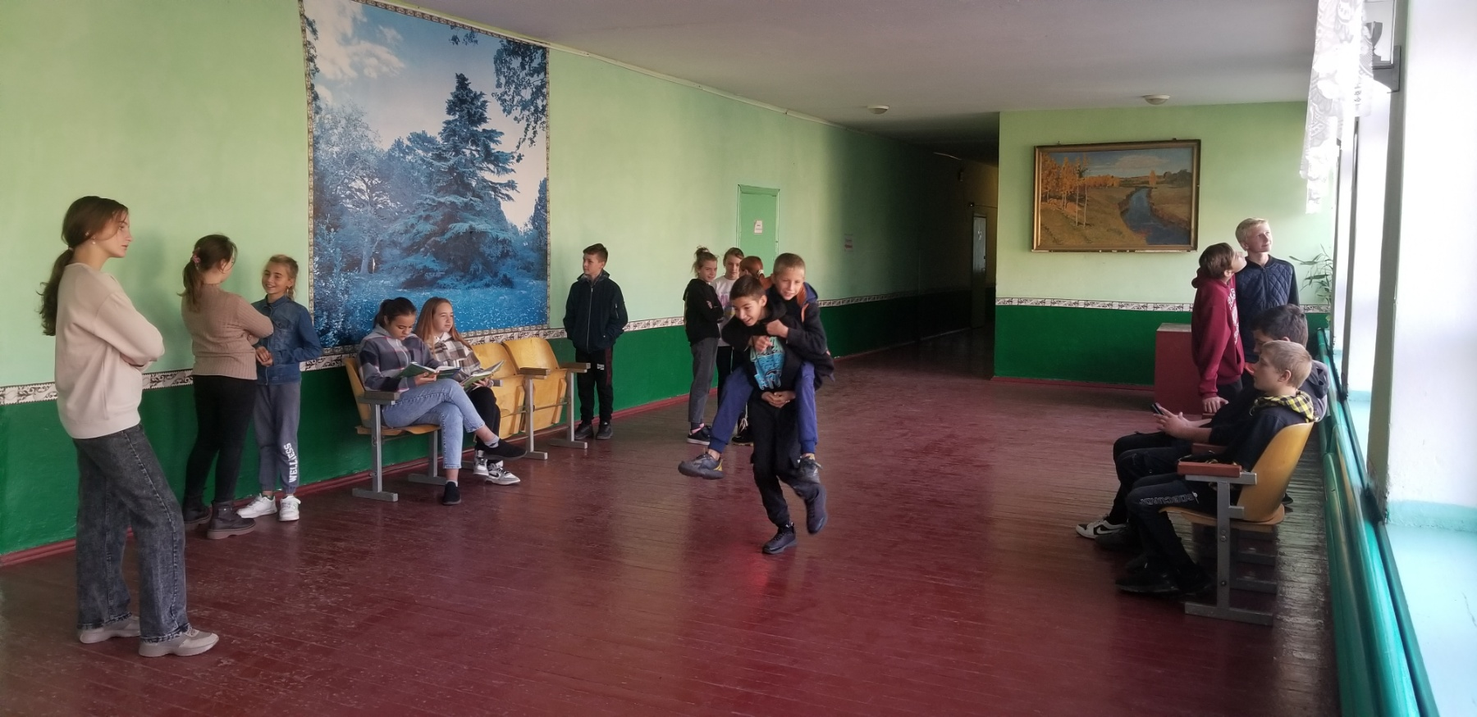


Яка поведінка на перерві?
Візуали майже завжди виходять у коридор і розглядають інформацію на стінах, або ж спостерігають за іншими дітьми.
Аудіали найчастіше використовують перерву, щоб наговоритися і погаласувати.
Кінестетикам – як правило, перерва потрібна, щоб розім’ятися, порухатися.
Дигітали повторюють домашнє завдання або про щось розмірковують.

Slide 10
Отже, всі результати дослідження показали, що тип сприйняття залежить як від статті, так і від віку.
Серед початківців більше кінестетиків, їм властиво все помацати, спробувати на смак, запах. Старші ж діти більше залучають слух і зір.
Серед дівчаток більше візуалів, адже великого значення вони надають зовнішньому вигляду, звертають увагу на кольори. Хлопці ж, більш говіркі, люблять обговорювати, слухати, дуже товариські.
Найбільш рідкісний типаж, особливо серед молодших школярів – це дигітал.

Slide 11

Якщо дитина пізнає світ зоровим сенсорним каналом, рекомендую:
повісити вдома над письмовим столом пам’ятки з правилами або формулами, які вивчали на уроці; користуватися кольоровими ручками, щоб виділити головне.
Учням
використовувати схеми, таблиці, діаграми, малюнки, презентації
завдання, де потрібно щось показати, накреслити, зобразити.
Вчителям
Батькам
робити компліменти про зовнішній вигляд, охайність та привабливість.

Slide 12

Якщо дитина пізнає світ слуховим сенсорним каналом, рекомендую:
читати вголос, переказувати, ставити самим собі запитання й відповідати на них;
Учням
пропонувати повторити, переказати, назвати своїми словами.
залучати їх до завдань на кшталт «опиши», «розкажи».
Вчителям
Батькам
підтримувати постійну потребу говорити з близькими людьми, ділитися секретами.

Slide 13

Якщо дитина пізнає світ тактильним сенсорним каналом, рекомендую:
повторювати вивчене — під час ходьби, занять спортом або домашніх справ.
Учням
дати якомога більше практичних завдань таких як: «зроби», «проведи експеримент» та «склади».
Вчителям
Батькам
не можна змушувати дитину довго сидіти нерухомо;
давати змогу зняти статичне напруження,— встати й зробити якісь дії.

Slide 14

Якщо дитина пізнає світ через аналіз, логічне та критичне мислення, рекомендую:
використовувати логіку під час вивчення матеріалу, тобто «рухатися» від загального до конкретного.
Учням
залучати до логічних операцій, таких як: «порівняй», «узагальни», «аргументуй» та «доведи».
Вчителям
Батькам
спілкуватися виважено, не виражати емоцій;
розмову починати зі слів «Давай подумаємо ...».

Slide 15

ВИСНОВОК:
Отже, діяльність п’яти органів чуття дає змогу не тільки пізнавати наш чудовий навколишній світ завдяки певним типам сенсорного сприйняття, а й пристосовуватися до нього та активно змінювати .
Нам саме через певний, домінуючий орган чуття простіше й зручніше обробляти інформацію, що надходить.
Розуміння своєї провідної системи і свого співрозмовника, дозволяє більш якісно передавати й засвоювати будь-яку інформацію, розуміти його і більш точно доносити свої думки до нього.
Вчіться розуміти себе і один одного, тоді у вашому житті буде все набагато цікавіше та простіше!
Увесь чудовий світ ми пізнаєм щомиті.
Сенсорне сприйняття у кожного відкрите.
Якщо ти візуал – то форму, колір ти сприймаєш.
Аудіал - то звуку гучність й тембр відчуваєш.
Тактильність - це сприйняття кінестетичне,
А логіка й закономірності для дегіталів звичні.
Свій сенсорний канал потрібно знати,
Для навчання та спілкування розвивати.
Не забуваємо, що в кожного канал цей особливий!
Врахуйте в спілкуванні і будете щасливі!
Дякую за увагу!

